Slide 1
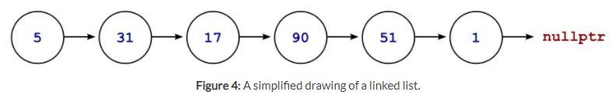
Arrays og lister
Array list
Opprette struktur for lagring av integers
Linked list
Tillate å hente ut og endre på valgte plasser i listen
Circular linked list
Peking tilbake til første node

Slide 2
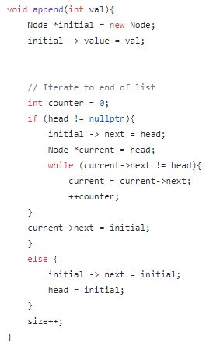
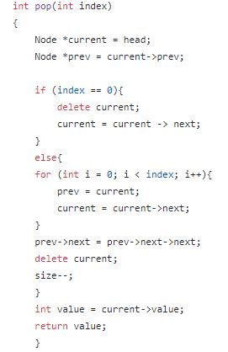
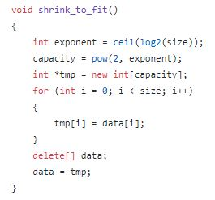
Vår tilnærming

Slide 3
Utfordringer underveis
Shrink to fit
Riktig størrelse
Pop
Riktig sammenkobling
Append
Riktige pekere

Slide 4
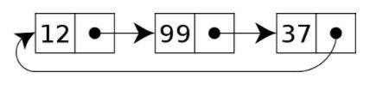
Testing av programmet
Arraylist
Find primes
Printing, Innsetting
Krymping
Linked list
Find primes
Innsetting og fjerning
Circular Linked list
Append og print

